Slide 1
UTC Formation Continue
Certification professionnelle ABIH 2017
PROJET D’INTEGATION ABIH 2017
GUIDE PRATIQUE POUR LE TECHNICIEN
BIOMEDICAL EN LABORATOIRE EN
AFRIQUE
Auteurs : Tuteur :
Groupe 2 :
SANOU Bakary Aimé
ATCHOLE Kezie Ahoulelou
PROT Jean-Matthieu

Slide 2
PLAN
1-ROLES DU LABORATOIRE DE BIOLOGIE MEDICALE (LBM) / NORME ISO 15189 .
2-SITUATION DES LBM EN AFRIQUE
3- DEMARCHE DE MISE EN PLACE D’UNE SOLUTION
4- LA SOLUTIONS PROPOSEE
5- STRATEGIE D’AMELIORATION CONTINUE (CAPD)
6- RISQUES DU PROJET ET ALTERNATIVES
7- REFERENCE BIBLIOGRAPHIQUE

Slide 3
PLAN
1-ROLES DU LABORATOIRE DE BIOLOGIE MEDICALE (LBM) / NORME ISO 15189 .
2-SITUATION DES LBM EN AFRIQUE
3-DEMARCHE DE MISE EN PLACE D’UNE SOLUTION
4- LA SOLUTIONS PROPOSEE
5- STRATEGIE D’AMELIORATION CONTINUE (CAPD)
6- RISQUES DU PROJET ET ALTERNATIVES
7- REFERENCE BIBLIOGRAPHIQUE

Slide 4
RÔLES DU LABORATOIRE
LABORATOIRE DE BIOLOGIE MEDICALE
HÉMATOLOGIE
PREVENTION
PHARMACOLOGIE
BIOCHIMIE CLINIQUE
DEPISTAGE
ORIENTER ET GUIDER LE MEDECIN
IMMUNOPATHOLOGIE
PATIENT
DIAGNOSTIC
GÉNÉTIQUE BIOLOGIQUE
MICROBIOLOGIE MÉDICALE
SUIVI

Slide 5
La Norme ISO 15189 [1]
Spécifie les exigences de qualité et de compétence applicables aux laboratoires de biologie médicale.
Exigences relatives au management
ISO
Version 2012
15189
Techniciens de laboratoire
Exigences techniques
Service biomédical (Techniciens, ingénieurs)
[1] NF EN ISO 15189 Décembre 2012 (version corrigée de 2014) Laboratoires de biologie médicale ,Exigences concernant la qualité et la compétence

Slide 6
PLAN
1-ROLES DU LABORATOIRE DE BIOLOGIE MEDICALE (LBM) / NORME ISO 15189 .
2-SITUATION DES LABORATOIRE DE BIOLOGIE MEDICALE EN AFRIQUE
3-DEMARCHE DE MISE EN PLACE D’UNE SOLUTION
4- LA SOLUTIONS PROPOSEE
5- STRATEGIE D’AMELIORATION CONTINUE (CAPD)
6- RISQUES DU PROJET ET ALTERNATIVES
7- REFERENCE BIBLIOGRAPHIQUE

Slide 7
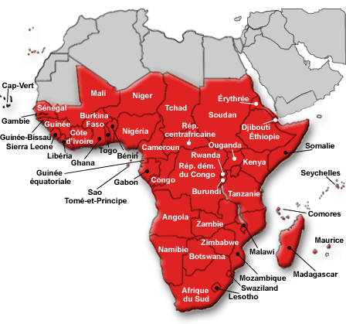
2-SITUATION DES LABORATOIRES EN AFRIQUE
Laboratoires accrédités /Mai 2014 (Afrique subsaharienne )[2]
TOTAL = 320
Afrique du sud
[2] Mises à jour des laboratoires d'accréditation par ASLM (le processus de laboratoire amélioration de la qualité), http://www.aslm.org/what-we-do/slipta/ [Consulté le : 22 février 2017]
Afrique subsaharienne

Slide 8
LES CAPACITÉS DES LABORATOIRES A CONFIRMER LES ÉPIDÉMIES D'AFRIQUE (45 PAYS) [3]
2- SITUATION DES LABORATOIRES EN AFRIQUE
3 PAYS 25% des épidémies
24 PAYS 25 à 49% des épidémies
8 PAYS 50 à 74% des épidémies
11 PAYS 75% des épidémies
AUCUN PAYS 100% des épidémies
[3] Bureau régional de l’OMS pour l’Afrique 2013 ,Capacités requises des laboratoires
en vertu du règlement sanitaire international et leur mise en place dans la région africaine de /Page 24

Slide 9
SUIVI DES LABORATOIRES MEDICAUX [4]
2-SITUATION DES LABORATOIRES EN AFRIQUE
OMS/AFRO
(Organisation mondiale de la santé/ Zone Afrique)
OMS 2020
2500 Labo SLIPTA
SLIPTA
SLMTA
Processus d’amélioration de la qualité des laboratoires vers leurs accréditations
Renforcement de la gestion des laboratoires vers leurs accréditation
Eléments d’Audit basés sur ISO 15189
kit de formation et de mentorat basé sur l’ISO 15189
Détermine le niveau étoile et fournit un certificat de reconnaissance (niveaux d'étoiles 1-5)
[4] OMS/AFRO /Lignes directrices de l'OMS relatives
au Processus graduel d’amélioration des laboratoires en vue de
l'accréditation dans la Région africaine (accompagnées d'une liste de contrôle)
A partir de 5 étoiles
Début de la démarche vers la accréditation ISO 15189

Slide 10
2-SITUATION DES LABORATOIRES EN AFRIQUE
PROCESSUS GRADUEL DE SLIPTA [4]
5 étoiles
≥ 95 % (244-258 pts)
Total 258 points
Activités service biomédical 30 points ≈ 11,62 %
4 étoiles
85 – 94 % (219-243 pts)
Evolution de la qualité
% du score à l’audit sur place
3 étoiles
75 – 84 % (193-218 pts)
2 étoiles
65 – 74 % (167-192 pts)
1 étoile
55-64 % (142-166 pts)
0 étoile
$<$ 55 % (0- 141 pts)
[4] OMS/AFRO /Lignes directrices de l'OMS relatives
au Processus graduel d’amélioration des laboratoires en vue de
l'accréditation dans la Région africaine (accompagnées d'une liste de contrôle)
Processus graduel

Slide 11
PLAN
1-ROLES DU LABORATOIRE DE BIOLOGIE MEDICALE (LBM) / NORME ISO 15189 .
2-SITUATION DES LBM EN AFRIQUE
3-DEMARCHE DE MISE EN PLACE D’UNE SOLUTION
4- LA SOLUTIONS PROPOSEE
5- STRATEGIE D’AMELIORATION CONTINUE (CAPD)
6- RISQUES DU PROJET ET ALTERNATIVES
7- REFERENCE BIBLIOGRAPHIQUE

Slide 12
3- DEMARCHE DE MISE EN PLACE D’UNE SOLUTION
certification SLIPTA
Accréditation ISO 15189
LABORATOIRE DE BIOLOGIE MEDICALE
Exigences de SLIPTA (basé sur l’ISO 15189)
Analyse
Proposé une solution qui impliquera le service biomédical (Technicien)
Exigences de l’ISO 15189

Slide 13
3-DEMARCHE DE MISE EN PLACE D’UNE SOLUTION
ANALYSE DES EXIGENCES DU PROCESSUS GRATUEL SLIPTA
5.1 Respect du protocole approprié relatif au Matériel
5.2 Matériel, mode de validation/vérification et documentation
MAINTENANCE ET METROLOGIE DES DM
5.3 Conservation des enregistrements du matériel
5.4 Enregistrements des données de maintenance du matériel
5.5 Procédures applicables au matériel obsolète
5.6 Respect du protocole d'étalonnage du matériel
SUIVI ET TRAÇABILITÉ
CHECK-LIST [4]
5.7 Maintenance préventive du matériel
5.8 Maintenance de l'entretien du matériel
5.9 Pièces de matériel à réparer
5.10 Procédure à suivre et documentation des cas de dysfonctionnements du matériel
ORGANISATION DU SERVICE BIOMEDICAL
5.11 Suivi et documentation de la réparation du matériel
5.12 Plan d'urgence en cas de défaillance du matériel
5.13 Manuel d'utilisation fourni par le fabricant
[4] OMS/AFRO /Lignes directrices de l'OMS relatives
au Processus graduel d’amélioration des laboratoires en vue de l'accréditation dans la Région africaine (accompagnées d'une liste de contrôle)
5.14 Communication sur l'efficacité du Système de Management de la Qualité
5.15 Prestations du laboratoire en matière d'analyses

Slide 14
3-DEMARCHE DE MISE EN PLACE D’UNE SOLUTION
ANALYSE DES EXIGENCES DE LA NORME ISO 15189 [1]
ISO 15189 5.3.1.3 Equipements-Mode d'emploi
ISO 15189 5.3.1.2 Essais d'acceptation de l'équipement
ISO 15189 5.3.1.4 Etalonnage des équipements et traçabilité métrologique
ACTIVITES DE LA NORME 15189 RELATIVES AU SERVICE DE MAINTENANCE BIOMEDICALE
ISO 15189 5.3.1.7 Enregistrements relatifs au matériel
ISO 15189 5.3.1.5 Maintenance et réparation du matériel
ISO 15189 5.3.1.6 Compte rendu des événements indésirables
[1] NF EN ISO 15189 Décembre 2012 (version corrigée de 2014)
Laboratoires de biologie médicale ,Exigences concernant la qualité et la compétence

Slide 15
PLAN JALON 3
1-ROLES DU LABORATOIRE DE BIOLOGIE MEDICALE (LBM) / NORME ISO 15189 .
2-SITUATION DES LBM EN AFRIQUE
3-DEMARCHE DE MISE EN PLACE D’UNE SOLUTION
4- LA SOLUTIONS PROPOSEE
5- STRATEGIE D’AMELIORATION CONTINUE (CAPD)
6- RISQUES DU PROJET ET ALTERNATIVES
7- REFERENCE BIBLIOGRAPHIQUE

Slide 16
4- SOLUTIONS PROPOSEES
GUIDE PRATIQUE DU TECHNICIEN BIOMEDICAL
Les exigences technique de la norme 15189 /2012 applicables au service biomédical
INTERPRETATIONS SOUS FORME DE QUESTIONNAIRES
OUTILS D’AUTO-DIAGNOSTIC
EVALUER LA QUALITE
ACTIVITES DU SERVICE BIOMEDICAL AU LABORATOIRE
AGIR
LES POINTS CRITIQUES
INTERPRETATION DES ACTIVITES TECHNIQUE DE LA NORME 15189

Slide 17
4-SOLUTIONS PROPOSEES
LA METHODE DES 5S [5]
Seiri
(Eliminer l’inutile)
ORGANISATION DE L’ATELIER DU SERVICE BIOMEDICAL
PRE-REQUIS DU SERVICE BIOMEDICAL
Seiso (Nettoyer Inspecter)
Seiton (Ranger)
5S
Shitsuke (Respecter Améliorer)
Seiketsu (Standardiser Formaliser)
[5] Asma Khalil, Lanqing Yin ; Nicolas Drillaud, Coulibaly Siaka, 5S Biologie : un atout pour l’organisation des laboratoires
Mémoire d’intelligence méthodique (Master qualité 2015-2016)

Slide 18
PLAN
1-ROLES DU LABORATOIRE DE BIOLOGIE MEDICALE (LBM) / NORME ISO 15189 .
2-SITUATION DES LBM EN AFRIQUE
3-DEMARCHE DE MISE EN PLACE D’UNE SOLUTION
4- LA SOLUTIONS PROPOSEE
5- STRATEGIE D’AMELIORATION CONTINUE (CAPD)
6- RISQUES DU PROJET ET ALTERNATIVES
7- REFERENCE BIBLIOGRAPHIQUE

Slide 19
5- STRATEGIE D’AMELIORATION CONTINUE (CAPD)
4) DO
Réaliser les activités planifiées
1) CHECK
Outils d’autodiagnostic
2) ACT
Introduire les opérations de la phase précédente dans la planification
Faire sortir les points critiques
En se référant aux interprétations de la norme ISO 15189.
Si existant introduire les améliorations personnelles (innovations)
3) PLAN
Début
Réaliser ce qui a été prévu
Mesurer pour progresser
Planifier les actions à réaliser
Enumérer les améliorations

Slide 20
PLAN
1-ROLES DU LABORATOIRE DE BIOLOGIE MEDICALE (LBM) / NORME ISO 15189 .
2-SITUATION DES LBM EN AFRIQUE
3-DEMARCHE DE MISE EN PLACE D’UNE SOLUTION
4- LA SOLUTIONS PROPOSEE
5- STRATEGIE D’AMELIORATION CONTINUE (CAPD)
6- RISQUES DU PROJET ET ALTERNATIVES
7- REFERENCE BIBLIOGRAPHIQUE

Slide 21
6- RISQUES DU PROJET ET ALTERNATIVES
Auto diagnostic ne prend pas en compte toutes les activités du service
Ne pas réussir à programmer l’outils d’auto diagnostic
Mauvaise interprétation de la norme
Faire recours a un ingénieur qui a déjà fait la démarche de qualification pour la norme 15189
(M. Mathieu Saint Marc : ingénieur au CH ROBERT BALANGER)
Demander des conseils aux enseignants
(M. Jean Mathieu PROT;
M. Gilbert FARGES)
Revoir la norme ,et les ingénieurs qui ont déjà effectué la démarche d’accréditation 15189

Slide 22
PLAN
1-ROLES DU LABORATOIRE DE BIOLOGIE MEDICALE (LBM) / NORME ISO 15189 .
2-SITUATION DES LBM EN AFRIQUE
3-DEMARCHE DE MISE EN PLACE D’UNE SOLUTION
4- LA SOLUTIONS PROPOSEE
5- STRATEGIE D’AMELIORATION CONTINUE (CAPD)
6- RISQUES DU PROJET ET ALTERNATIVES
7- REFERENCE BIBLIOGRAPHIQUE

Slide 23
7-REFERENCE BIBLIOGRAPHIQUE
[1] NF EN ISO 15189 Décembre 2012 (version corrigée de 2014) Laboratoires de biologie médicale ,Exigences concernant la qualité et la compétence
[2] Mises à jour des laboratoires d'accréditation par ASLM (le processus de laboratoire amélioration de la qualité), http://www.aslm.org/what-we-do/slipta/ [Consulté le : 22 février 2017]
[3] Bureau régional de l’OMS pour l’Afrique 2013 ,Capacités requises des laboratoires en vertu du règlement sanitaire international et leur mise en place dans la région africaine de /Page 24
[4] OMS/AFRO /Lignes directrices de l'OMS relatives au Processus graduel d’amélioration des laboratoires en vue de l'accréditation dans la Région africaine (accompagnées d'une liste de contrôle)
[5] Asma Khalil, Lanqing Yin ; Nicolas Drillaud, Coulibaly Siaka, 5S Biologie : un atout pour l’organisation des laboratoires Mémoire d’intelligence méthodique (Master qualité 2015-2016)

Slide 24
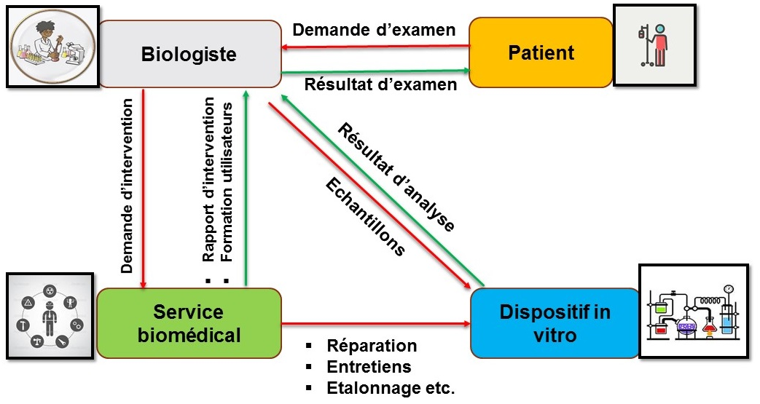
Certification professionnelle: Assistant Biomédicale en Ingénierie Hospitalière ABIH 2017
Pour plus d’informations: http://www.utc.fr/tsibh/public/3abih/17/pi/groupe2/index.html
SANOU Bakary Aimé
Bakaime@hotmail.fr
ATCHOLE Kezie Ahoulelou
etino3@yahoo.com
GUIDE PRATIQUE POUR LE TECHNICIEN BIOMÉDICAL EN LABORATOIRE EN AFRIQUE
ENJEUX: Rendre conforme les activités du service biomédical aux exigences technique de la norme ISO 15189
1
CONTEXTE EN AFRIQUE
2
3
SOLUTIONS
L’activité du laboratoire de biologie médicale est un élément important dans le parcours de soin des patients. Pour une amélioration de la qualité des soins et de la sécurité des patients, un suivi des laboratoires est nécessaire. Ce qui implique le respect de la norme ISO 15189 qui spécifie les exigences de qualité et de compétence pour les acteurs du laboratoire.
Dans notre cas nous nous sommes intéressés aux exigences relatives au service biomédical qui est en charge de la maintenance et le suivi des équipements du laboratoire.
A. Guide pratique du technicien
biomédical
B. Organisation de l’Atelier
PROBLEMATIQUE
Faible capacité de dépistage des laboratoires en Afrique
Exigences iso 15189 en se basant sur l’interprétation de SLIPTA
outils d’auto- diagnostic
La méthode des 5 « S » est une technique de gestion japonaise visant à l'amélioration continue des tâches effectuées dans les entreprises.
Méthode des 5S
Guide de mise en place des 5S
Atelier de maintenance
Implication du technicien au laboratoire
ENJEUX
Une meilleure prise en charge des patients
La garantie de la qualité perçue et la fiabilité des services rendus par le laboratoire.
La maîtrise des activités professionnelles et la pérennité du service biomédical dans le laboratoire.
Agir sur les points critiques perçus
Interprétation de la norme ISO 15189
OBJECTIF
Pourcentage des maladies dépistable par les Laboratoires
Laboratoires accrédités en Afrique
Fournir au service biomédical un guide pratique en se basant sur l’interprétation des exigences de la norme iso 15189 ,faite par SLIPTA.
Nombre de pays | 11 | 8 | 24 | 3
% de maladie dépistable | 75 | 50 à 74 | 25 à 49 | 25
CONCLUSION
L’outils d’auto- diagnostic permet au service biomédical de visualiser la qualité des activités de la maintenance. L’interprétation des exigences relatives au service biomédical sert de référence pour agir sur les points critiques perçus.
Un guide de mise en place de la méthode des 5S est élaboré pour servir d’outils d’organisation de l’atelier de maintenance,
Total : 320
85% en Afrique du sud
15% dans le reste de Afrique subsaharienne
SLIPTA : Processus d’amélioration de la qualité des laboratoires en Afrique vers leurs accréditations,
[1] NF EN ISO 15189 Décembre 2012 (version corrigée de 2014) Laboratoires de biologie médicale ,Exigences concernant la qualité et la compétence
BIBLIOGRAPHIE :
[2] Mises à jour des laboratoires d'accréditation par ASLM (le processus de laboratoire amélioration de la qualité), http://www.aslm.org/what-we-do/slipta/ [Consulté le : 22 février 2017]
[3] Bureau régional de l’OMS pour l’Afrique 2013 ,Capacités requises des laboratoires en vertu du règlement sanitaire international et leur mise en place dans la région africaine de /Page 24
[4] OMS/AFRO /Lignes directrices de l'OMS relatives au Processus graduel d’amélioration des laboratoires en vue de l'accréditation dans la Région africaine (accompagnées d'une liste de contrôle)

